Slide 1
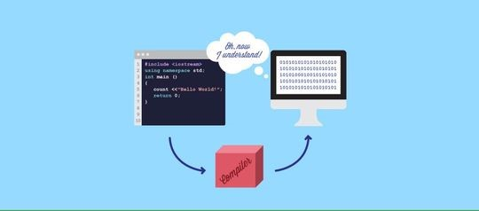


COMPILATION – 4°IIR2 – RÉVISION & RÉSOLUTION DES TPS
EMSI – IIR – INFORMATIQUE – COMPILATION
Par :
Youssef MAHTAT

Slide 2
PLAN GLOBAL DU COURS :
L'analyse lexicale : implantation d'un analyseur lexical :
Implantation Manuelle avec le langage C, C++
Implantation Automatique avec le langage Flex
L'analyse syntaxique descendante
Implantation manuelle d'un analyseur avec les langages C & C++
L'analyse syntaxique ascendante
Implantation automatique d'un analyseur avec le langage Bison
L'analyse sémantique (portée des variables, graphes acycliques,...)
Conception d'un compilateur complet avec les langages Flex et Bison.

Slide 3
PLAN DU RÉSUMÉ :
PART 1 :
GÉNÉRALITÉS SUR LA COMPILATION
REMARQUE SUR TP1
PART 2 :
ANALYSE LEXICAL
SUITE DU TP1 ET RÉSOLUTION DU TP2
EXERCICES SUPPLÉMENTAIRES (TP RÉVISION & EXAMEN)
ALGORITHME DE MCNAUGHTON – YAMADA - THOMSON
RegEx & FLEX
RÉSOLUTION DU TP4
EXERCICES SUPPLÉMENTAIRES (TP RÉVISION & EXAMEN)
PART 3 :
L'ANALYSE SYNTAXIQUE ASCENDANTE (LALR) & YACC SURBISON
EXERCICES D’ANALYSE SYNTAXIQUE DE L’EXAMEN DE L’ANNÉE DERNIÈRE (2017)

Slide 4

PART 1
1 - GÉNÉRALITÉS SUR LA COMPILATION
COMPILATION & COMPOSANTES DU COMPILATEUR

Slide 5
COMPILATEUR (1) :
code source
COMPILATEUR
Code Cible
ou
Programme Cible
Messages d’Erreur

Slide 6
COMPILATEUR (2) :
COMPILATEUR
Composé de :
PARTIE ANALYSE
LA PARTIE SYNTHÈSE
La partie analyse partitionne le programme source en ses constituants et en crée une représentation intermédiaire.
La partie synthèse construit le programme cible à partir de cette représentation intermédiaire.

Slide 7
PHASE D’ANALYSE (1) :
code cible
ou
code intermédiaire
code source
PHASE ANALYSE
Gestionnaire Table des Symboles
ANALYSEUR LEXICAL
ANALYSEUR SYNTAXIQUE
ANALYSEUR SEMANTIQUE
Traitement des Erreurs

Slide 8
PHASE D’ANALYSE (2) :
L’ANALYSE est constituée de 3 parties :
L'analyse lexicale (linéaire)
L'analyse syntaxique
L'analyse sémantique
Deux phases supplémentaires :
table des symboles : c'est une structure de données contenant un enregistrement pour chaque identificateur, muni de champs pour ses attributs (emplacement mémoire, son type, sa portée..).
Le traitement des erreurs
diagramme de transition
arbre syntaxique
arbre syntaxique décoré

Slide 9
PHASE D’ANALYSE (3) :
PHASES D'ANALYSE | TYPE D’ANALYSE (dans l’ordre) : | OUTILS :
 | Analyse Lexical | EXPRESSIONS RÉGULIÈRES AUTOMATE À ÉTATS FINIS
 | Analyse Syntaxique | Grammaire Régulière Automate à pile
 | Analyse Sémantique | traduction dirigée par syntaxe

Slide 10

2 - RÉSOLUTION DU TP1
PART 1
TP - LES GÉNÉRALITÉS DE LA COMPILATION

Slide 11
REMARQUE :
Vous trouverez la résolution des premiers exercices du TP1 dans le document du TP1 du professeur.

Slide 12

1 - ANALYSE LEXICAL
PART 2
EXPRESSION REGUILIÈRE & ANALYSEUR LEXICAL

Slide 13
ANALYSEUR LEXICAL (1) :
L'analyseur lexical est chargé de lire le texte d'entrée, caractère par caractère, de la gauche vers la droite et isoler les mots et leur classe.
De plus, il doit:
éliminer les blancs (espaces, tabulations, fin de lignes) et les commentaires.
détecter les erreurs et associer des messages d'erreurs.
Texte en entrée
(code source)
ANALYSEUR LEXICAL
Les mots (lexèmes) isolés avec leur classe respectives

Slide 14
ANALYSEUR LEXICAL (2) :
TERMINOLIGIE (1) :
Unité lexicale : est un symbole terminal de la grammaire du langage.
Modèle : est une règle qui décrit un ensemble de chaînes associées à la même unité lexicale, exemple : Les Expressions Régulières (RegEx).
Lexème : est une suite de caractères du texte d'entrée qui concorde avec le modèle, càd, un mot valide dans le lexique.

Slide 15
ANALYSEUR LEXICAL (3) :
TERMINOLIGIE (2) :
Remarques :
Dans de nombreux langages, les classes suivantes couvrent la plupart des unités lexicales:
Une unité lexicale pour chaque mot clé.
Des unités lexicales pour les opérateurs, soit individuellement, soit par groupes.
Une unité lexicale pour les identificateurs(noms de variables, fonctions, tableaux, structures...).
Une ou plusieurs unités lexicales pour les nombres et les chaînes.
Une unité lexicale pour chacun des signes de ponctuation, tels que les parenthèses gauche et droite, la virgule , le point-virgule...

Slide 16
ROLE ANALYSEUR LEXICAL (1) :
ROLE :
Texte en entrée
(code source)
ANALYSEUR LEXICAL
Les mots (lexèmes) isolés avec leur classe respectives
Détecte et isole les mots en des unités lexicaux et lexèmes via des modèles tels que les Expressions Régulières

Slide 17
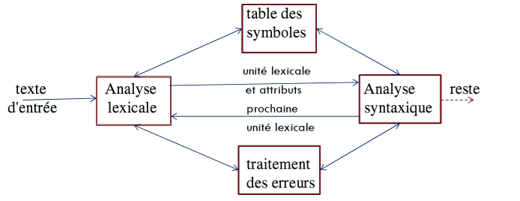
ROLE ANALYSEUR LEXICAL (2) :
Interaction entre analyseur lexical et analyseur syntaxique :

Slide 18
IMPLANTATION D’ANALYSEUR LEXICAL EN C & C/C++ :
Réaliser les Modèles (règle) qui décrivent les ensembles des lexèmes valident dans le langage en Expressions Régulières (RegEx).
Traduire les Expressions Régulières qui valident des mots du langages en Automates à états finis "DÉTERMINISTES" (AFD).
Implémenter l’AFD en un programme C ou C/C++.

Slide 19
2 - ESSAYE DE RÉSOLUTION DU TP1 & TP 2
PART 2
TP - LES GÉNÉRALITÉS SUR L’ANALYSEUR LEXICAL
TP - IMPLANTATION D’AFD en C/C++

Slide 20
RAPPEL: TRAITEMENT DE CARACTÈRES
Les macros d'analyse de caractères:
Ces macros sont incluses dans la bibliothèque <ctype.h>.
Elles acceptent comme argument un char ou un int et retournent un entier différent de 0 si l'argument est compris dans les limites indiquées ci-dessous:
macros condition
isalpha(c) A-Z, a-z
isupper(c) A-Z
islower(c) a-z
isdigit(c) 0-9
isxdigit(c) 0-9, A-F, a-f
isspace(c) blanc
isalnum(c) 0-9, A-Z, a-z

Slide 21
TP1 – EXERCICE 8-bis :
Enoncé de l’exercice 8-bis :
Ecrire un programme qui implante un automate à états fini déterministe, qui lit une suite de caractères constitué de ‘a’, suivie d’autant de ‘b’ et fini par ‘a’. Et indique le nombre ‘b'.
Résolution – Code Source correspondant à l’AFD :
int main( )
{
char s[255]; int etat = 0;
gets(s);
char* ps = s;int cptB = 0;
while(1)
{
switch(etat)
{
case 0 :
if(*ps == 'a'){ etat = 1; ps++; }
else {printf("error !!");return(1);}
break;
case 1 :
if(*ps == 'b'){ etat = 1; cptB++; ps++; }
else if(*ps == 'a'){ etat = 2; ps++; }
else {printf("error !!");return(1); }
break;
case 2 :
if(*ps == 0)
{printf("correct !! Nbr de 'b' : %d .",cptB); return(0);}
else {printf("error !!");return(1);}
break;
}
}
return 0;
}
Résolution – Automate à États Finis Déterministe :
b
debut
0
a
1
a
2

Slide 22

TP1 – EXERCICE 10 :
Enoncé de l’exercice 10 :
Ecrire un programme qui implante un automate qui valide un commentaire à la C++ et affiche le contenu du commentaire.
Résolution – Code Source correspondant à l’AFD :
int main( )
{
char s[255]; int etat = 0; int i = 0;
fflush(stdin); gets(s); printf("%s\n",s);
while(1)
{
}
return 0;
}
Résolution – Expression Régulière :
switch(etat)
{
case 0 :
if( s[i] == '/') {etat = 1; i++; }
else {printf("error !!"); return(1);}
break;
case 1 :
if(s[i] == '/') { etat = 2; i++; }
else {printf("error !!"); return(1);}
break;
case 2:
if(s[i] == '\0') { etat = 3; }
else { etat = 2; i++; }
break;
case 3 :
if(s[i] == '\0’ )
{ printf("correct !! Contenu : %s",s+2); return(0); }
break;
}
$$//(caratère∗)$$
Résolution – Automate à États Finis Déterministe :
Autre que entrer
debut
0
/
1
/
2
3

Slide 23
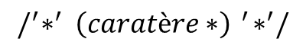
TP1 – EXERCICE 11 :
Enoncé de l’exercice 11 :
Ecrire un programme qui implante un automate qui valide un commentaire à la C et affiche le contenu du commentaire.
exemple : /* un commentaire*/
Résolution – Code Source correspondant à l’AFD :
int main( )
{
char s[255];int etat = 0; int i = 0;
fflush(stdin); gets(s); printf("%s\n",s);
while(1)
{
switch(etat)
{
case 0 :
if(s[i] == '/') { etat = 1; i++; }
else { printf("error !!"); return(1); }
break;
case 1 :
if(s[i] == '*') { etat = 2; i++; }
else {printf("error !!");return(1);}
break;
case 2:
if(s[i] == '*') { etat = 3; i++; }
else
{if(s[i] == '\0'){printf("error !!");return(1);}etat = 2;i++;}
break;
case 3:
if(s[i] == '/') { etat = 4; i++; }
else
{if(s[i] == '\0'){printf("error !!");return(1);}etat = 2;i++;}
break;
case 4 :
printf("correct !! Contenu : %s",s);
return(0);
break;
}
}
return 0;
}
Résolution – Expression Régulière :
$$/^{′}∗^{′} \left(caratère∗\right) ^{′}∗^{′}/$$
Résolution – Automate à États Finis Déterministe :
Autre que *
*
debut
0
/
1
*
2
*
3
/
2
Autre que *

Slide 24
TP1 – EXERCICE 12 (1) :
Enoncé de l’exercice 12 :
Ecrire un programme qui implante les automates précédents des commentaires C et C++ et affiche le contenu du commentaire.
exemple : /* un commentaire*/ et // un commentaire\n
Résolution – Automate à États Finis Déterministe :
Autre que *
*
1
*
4
*
5
/
6
/
debut
0
/
Autre que entrer
Autre que *
2
3

Slide 25
TP1 – EXERCICE 12 (2) :
Résolution – Code Source correspondant à l’AFD :
suite du code source:
int main( )
{
char s[255];int etat = 0; int i = 0;
fflush(stdin); gets(s); printf("%s\n",s);
while(1)
{
switch(etat)
{
case 0 :
if(s[i] == '/') { etat = 1; i++; }
else {printf("error !!");return(1);}
break;
case 1 :
if(s[i] == '*') { etat = 2; i++; }
else if(s[i] == '/'){ etat = 5; i++; }
else {printf("error !!");return(1);}
break;
case 2:
if(s[i] == '*') { etat = 3; i++; }
else
{
if(s[i] == '\0'){printf("error !!");return(1);}
etat = 2; i++;
}
break;
case 3:
if(s[i] == '/') { etat = 4; i++;}
else if(s[i] == '*') { etat = 3; i++; }
else
{
if(s[i] == '\0'){printf("error !!");return(1);}
etat = 2; i++;
}
break;
case 4 :
printf("correct !! Commentaire a la C");
return(0);
break;
case 5 :
if(s[i] == '\0') { etat = 4; i++; }
else
{
if(s[i] == '\0'){printf("error !!");return(1);}
etat = 6; i++;
}
break;
case 6 :
printf("correct !! Commentaire a la C++");
return(0);
}
}
return 0;
}

Slide 26
TP2 – EXERCICE 1 :
Enoncé de l’exercice 1 :
On veut reconnaitre un horaire sous la forme : 12:15 pour midi et 15 minutes.
Proposer un automate à états finis qui reconnait ces formes.
Ecrire un programme qui implante cet automate.
Résolution – Code Source correspondant à l’AFD :
int main(int argc, char **argv)
{
char s[255]; int etat = 0; int i = 0;
fflush(stdin); gets(s); printf("%s\n",s);
while(1)
{
switch(etat)
{
case 0 :
if(s[i] == '0' || s[i] == '1') { etat = 1; i++; }
else if(s[i] == '2') { etat = 2; i++; }
else {printf("error !!");return(1);}
break;
case 1 :
if(isdigit(s[i])) { etat = 3; i++; }
else {printf("error !!");return(1);}
break;
case 2:
if(s[i]>= '0' && s[i] <= '3') { etat = 3; i++; }
else { printf("error !!");return(1); }
break;
case 3:
if(s[i] == ':') { etat = 4; i++; }
else {printf("error !!");return(1);}
break;
case 4 :
if(s[i]>= '0' && s[i] <= '5') { etat = 5; i++; }
else { printf("error !!");return(1); }
break;
case 5 :
if(isdigit(s[i])) { etat = 6; i++; }
else {printf("error !!");return(1);}
break;
case 6 :
printf("correct !!");
return(0);
}
}
return 0;
}
Résolution – Automate à États Finis Déterministe :
0|1
1
[ 0-9 ]
debut
0
3
:
4
[ 0-5 ]
5
[ 0-9 ]
7
2
2
[ 0-3 ]

Slide 27


3 – EXERCICES SUPPLÉMENTAIRES (TP RÉVISION)
&
PART 2
EXERCICES D’ANALYSE LEXICAL DE L’EXAMEN DE L’ANNÉE DERNIÈRE (2017)

Slide 28
EXERCICE 4 (PAGE 44 DU TP RÉVISION) :
ÉNONCÉ :
Donner une expression régulière qui valide une forme simplifiée des adresses électroniques.
Définition simplifiée:
Une Adresse Électronique Est Constituée D’un Champ Ou Plusieurs Suivies D’un @ Suivi D’un Champ Ou Plusieurs.
Un Champ Est Constitué D’un Caractère Ou Plusieurs (Lettre, Chiffre, -, _).
Résolution – Expression Régulière :
( $\left[A−Z\right]\left| \left[a−z\right] \right| \left[0−9\right] \left| − \right| _ )+@ \text{( }\left[A−Z\right]\left| \left[a−z\right] \right| \left[0−9\right] \left| − \right| _ )+$
OU :
$$[A−Za−z0−9\backslash −_]+@[A−Za−z0−9\backslash −_]+$$

Slide 29
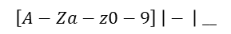
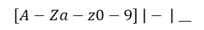
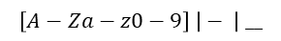
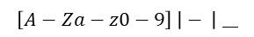
EXERCICE 4 (PAGE 44 DU TP RÉVISION) :
Résolution – Automate à Etats Finis Déterministe :
ER :
$$[A−Za−z0−9\backslash −_]+@[A−Za−z0−9\backslash −_]+$$
$$\left[A−Za−z0−9\right] \left| − \right| __$$
$$\left[A−Za−z0−9\right] \left| − \right| __$$
AFD :
debut
@
0
$$\left[A−Za−z0−9\right] \left| − \right| __$$
1
2
$$\left[A−Za−z0−9\right] \left| − \right| __$$
2
REMARQUE :
L’implantation en C ou C/C++ se fera comme dans les exercices précédents

Slide 30

4 - ALGORITHME DE MCNAUGHTON – YAMADA - THOMSON
PART 2
ALGORITHME DE PRODUCTION D’AFN ou D’AFD

Slide 31


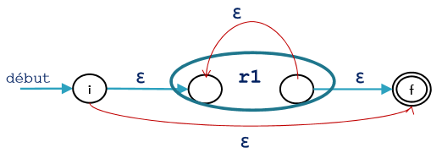

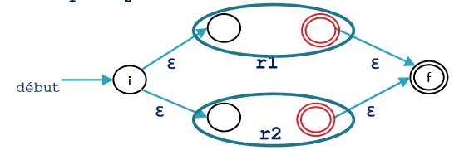






L’ALGORITHME (YAMADA) :
Expression Régulière
L’ALGORITHME
YAMADA
AFN ou AFD
Partie 1 d’Algorithme : Production d’automate
Partie 2 d’Algorithme : Elimination des ε-transitions
Soit $r$ une expression régulière,
Sinon si $r=r_{1} r_{2}$ , l’automate associé est :
Si $r= ε$ , l’automate est :
Sinon si $r=r_{1}∗$ , l’automate associé est :
PARTIE 1 DE L’ALGORITHME :
RÈGLES DE PRODUCTION
Sinon si $r=a$ , l’automate est :
Sinon si $r=r_{1}| r_{2}$ , l’automate associé est :
Pour $(r_{1}+)$ , il suffit d’enlever cette $ε−transition$

Slide 32
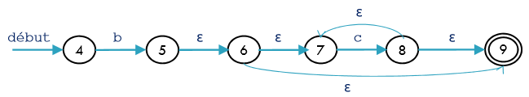
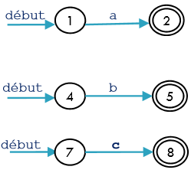
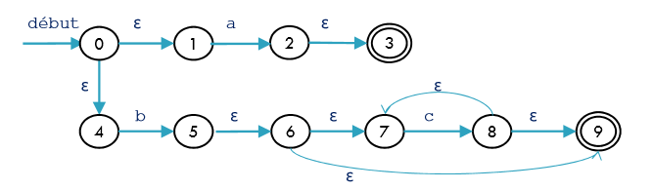
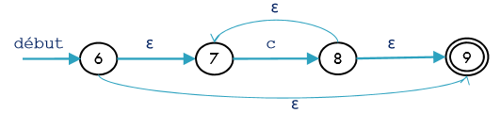






EXEMPLE D’IMPLÉMENTATION DE L’ALGORITHME (PARTIE 1) :
Exemple:
Soit l'expression régulière $a | (b c∗)$
Pour $b c∗$, on a :
Résolution :
Pour $′a′$,$′b′$et $′c′$, on a les automates :
Et donc pour $a | b c∗$, on a :
Pour $c∗$, on a :
Alors l’expression régulière équivalente :
$$a|b|bcc∗ = a|b|bc+ = a|bc∗$$

Slide 33
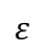
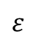
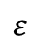
ELIMINATION DES ε-TRANSITIONS :
2ÈME PARTIE DE L’ALGORITHME DE YAMADA :
i
a
j
On rajoute
1 - AUGMENTATION DES TRANSITIONS :
$$ε$$
a
k
2 - PROPAGATION DES ÉTATS FINAUX :
i
$$ε$$
k
devient
i
$$ε$$
k
3 - SUPPRESSION DES ε-TRANSITIONS
4 - ON SUPPRIME LES ÉTATS INACCESSIBLES À PARTIR DE L'ÉTAT INITIAL

Slide 34
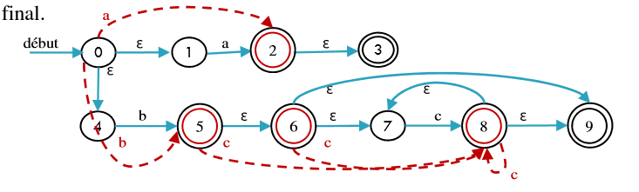
APPLICATION SUR L’EXEMPLE (1) :
EN APPLICANT L’ETAPE 1 ET 2 DE ELIMINATION DES ε-TRANSITIONS SUR L’EXEMPLE PRÉCÉDANT :
1 - AUGMENTATION DES TRANSITIONS.
2 - UN ÉTAT EST FINAL S'IL EXISTE EST UNE SUITE D'Ε-TRANSITIONS QUI MÈNENT À UN ÉTAT.

Slide 35
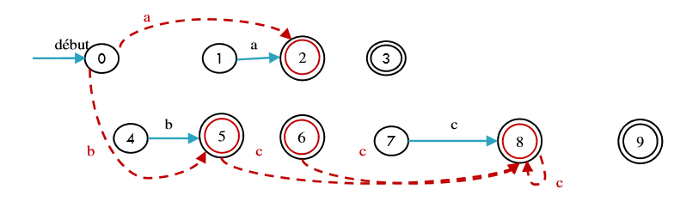
APPLICATION SUR L’EXEMPLE (2) :
EN APPLICANT L’ETAPE 3 ET 4 DE ELIMINATION DES ε-TRANSITIONS SUR L’EXEMPLE PRÉCÉDANT :
3 - ON SUPPRIME LES ε- TRANSITIONS.
4 - ON SUPPRIME LES ÉTATS INACCESSIBLES À PARTIR DE L'ÉTAT INITIAL.

Slide 36
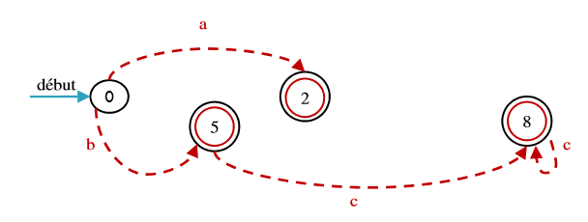
APPLICATION SUR L’EXEMPLE (3) :
FINALEMENT l’AUTOMATE DE L’EXEMPLE PRÉCÉDANT ADEVIENT :

Slide 37

5 - ANALYSE LEXICAL & FLEX
PART 2
EXPRESSION REGUILIÈRE & ANALYSEUR LEXICAL EN FLEX

Slide 38
FLEX (1) :
Un programme écrit en langage LEX construit d'une manière automatique un analyseur lexical, sans passer par l’AFD et l’implémentation C ou C/C++.
Il prend en entrée un ensemble d'expressions régulières et de définitions régulières et produit en sortie un code cible en langage C ou autres.
Ce code en langage C doit être compilé par le compilateur du langage C pour produire un exécutable qui est un analyseur lexical correspondant au langage défini par les expressions régulières d'entrée.
Le FLEX est une variante qui implémente le langage LEX et qui produit du C/C++.
FLEX est une version libre (open source et gratuite) de l'analyseur lexical Lex. Il est généralement associé à l'analyseur syntaxique libre (open source et gratuit) GNU BISON, la version GNU de YACC.

Slide 39
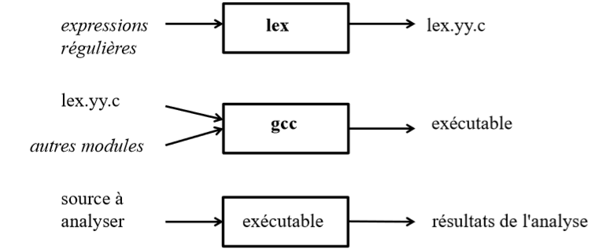
FLEX (2) :
La compilation d'un code source en LEX se fait en deux étapes :
(FLEX)
REMARQUES :
Le code doit commencer à la 1ère colonne.
Le fichier LEX doit avoir l'extension .l ou .lex

Slide 40
STRUCTURE D’UNE PROGRAMME FLEX :
Un programme source en langage lex est constitué de 3 sections délimitées par %% :
//1ère partie: déclarations
%{
// déclarations pour le compilateur C ou C/C++
%}
définitions régulières
%%
// 2ème partie: règles de traduction
Expression_régulière_1 {actions_à_réaliser_1}
Expression_régulière_2 {actions_à_réaliser_2}
…
Expression_régulière_n {actions_à_réaliser_n}
%%
// 3ème partie fonctions en C
// Fonctions annexes en langage C ou C/C++

Slide 41
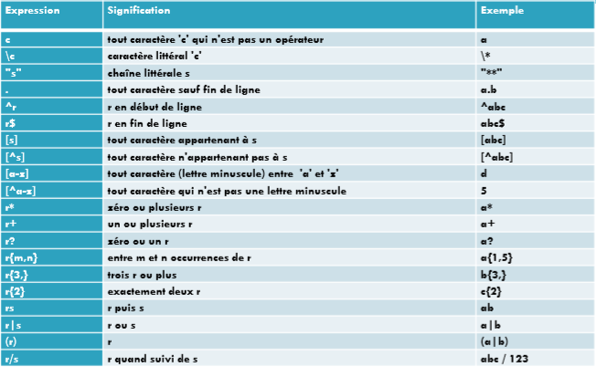
EXPRESSIONS RÉGULIÈRES DU LANGAGE FLEX :

Slide 42
FONCTIONS PRÉDÉFINIES EN FLEX:
char yytext[] : tableau de caractères qui contient la chaîne reconnue.
int yyleng : longueur de la chaîne reconnue.
int yylex() : fonction qui lance l’analyseur (et appelle yywrap()).
int yywrap() : fonction toujours appelée en fin du flot d'entrée. Elle ne fait rien par défaut, mais l’utilisateur peut la redéfinir dans la section des fonctions supplémentaires. yywrap() retourne 0 si l’analyse doit se poursuivre (sur un autre fichier d’entrée) et 1 sinon.
int yylineno : numéro de la ligne courante.
int main() : la fonction principale du langage C, elle doit appeler la fonction yylex().

Slide 43
RAPPEL : LA TABLE DES SYMBOLES (1)
La table des symboles est une structure de données constituée des champs suivants:
Un pointeur (ptrlex) pointant sur l'adresse du lexème figurant dans le tampon (lexemes);
Une chaîne de caractères (unilex) qui contient l'unité lexicale du lexème détecté; U
Un attribut qui est un indice de la position du lexème dans la table des symboles.

Slide 44
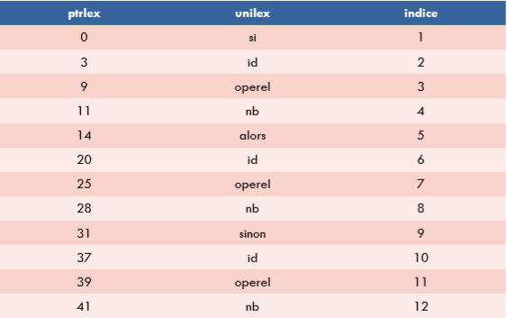
RAPPEL : LA TABLE DES SYMBOLES (2)
Exemple :
Supposons que le texte d'entrée est: "si gamma=10 alors aire >= 78 sinon g>1.3"
La table des symboles aura la forme suivante:

Slide 45
6 - ESSAYE DE RÉSOLUTION DU TP 4
PART 2
IMPLANTATION D’UN ANALYSEUR LEXICAL EN LANGAGE FLEX

Slide 46
TP4 - EXERCICE 3 :
Ecrire un programme en langage FLEX qui compte le nombre de mots d'un texte saisi au clavier.
Ecrire un programme en langage FLEX qui compte le nombre de mots d'un fichier texte.

Slide 47

RÉSOLUTION DE L’EXERCICE 3 (1) :
%{
#include <stdio.h>
#include <stdlib.h>
int cpt;
%}
%%
[^\t \n]+ {cpt++;}
\n {printf("\nNombre de Mots : %d\n",cpt);exit(0);}
%%
int main()
{
cpt = 0;
printf("donner votre chaine :\n");
yylex();
return 0;
}
int yywrap()
{ // le delimiteur de la lecture
return 1;
}
EX3.l
cmd> flex EX3.l
cmd> gcc lex.yy.c
lex.yy.c
a.exe
a.exe est l’ANALYSEUR LEXICAL de l’EXO3

Slide 48
RÉSOLUTION DE L’EXERCICE 3 (2) :
%{
#include <stdio.h>
#include <stdlib.h>
int cpt;
%}
%%
[^\t\n ]+ {cpt++;}
%%
int main()
{
FILE *fichier;
char nomfichier[100];
printf("Nom du fichier a analyser : ");
gets(nomfichier);
fichier = fopen(nomfichier,"r+");
yyin=fichier;
yylex();
fclose(fichier);
printf("\nNombre de Mots : %d\n",cpt);
return 0;
}
int yywrap()
{ // le delimiteur de la lecture
return 1;
}
EX3_bis.l
cmd> flex EX3_bis.l
cmd> gcc lex.yy.c
cmd> a.exe
Nom du fichier a analyser : test.txt
Nombre de Mots : 11
lex.yy.c
a.exe

Slide 49
TP4 - EXERCICE 5 :
Ecrire un programme en langage FLEX qui remplace toute suite de blancs ou de tabulations par un seul blanc, supprime les espaces de fin de ligne, ainsi que les lignes vides.

Slide 50
RÉSOLUTION DE L’EXERCICE 5 :
%{
#include <stdio.h>
#include <stdlib.h>
%}
%%
[\t ]+ {printf(" ");}
[^\t\n ]+ {printf("%s",yytext);}
^[\t ]*(\n)? {printf("");}
%%
int main()
{
FILE *fichier; char nomfichier[100];
printf("Nom du fichier a analyser : "); gets(nomfichier);
yyin = fopen(nomfichier,"r+");
yylex();
fclose(yyin);
return 0;
}
int yywrap()
{ // le delimiteur de la lecture
return 1;
}
EX5.l

Slide 51
DE MÊME POUR LES AUTRES EXERCICES !

Slide 52
7 - EXERCICES SUPPLÉMENTAIRES (TP RÉVISION)
PART 2
EXERCICES D’ANALYSE LEXICAL DE L’EXAMEN DE L’ANNÉE DERNIÈRE (2017)

Slide 53
EXERCICE 4 (PAGE 44 DU TP RÉVISION) :
Résolution – Programme Flex de l’exercice:
ER :
$$[A−Za−z0−9\backslash −__]+@[A−Za−z0−9\backslash −__]+$$
%{
#include <stdio.h>
#include <stdlib.h>
%}
chiffre [0-9]
lettre [A-Za-z]
champ {lettre}|{chiffre}|-|_
%%
{champ}+@{champ}+\n {printf("Le mail valide : %s\n",yytext);exit(0);}
.*\n {printf("Le email n'est pas valide : %s\n",yytext);exit(1);}
%%
int main()
{
printf("donner votre email : ");
yylex();
return 0;
}
int yywrap()
{ // le delimiteur de la lecture
return 1;
}
EX4.l
cmd> flex EX4.l
cmd> gcc lex.yy.c
cmd> a.exe
donner votre email : ayoub_afi@emsi3
Le mail valide : ayoub_afi@emsi3

Slide 54
EXERCICE 1 (PAGE 43 DU TP RÉVISION) :
Ecrire des programmes en langage Flex qui permettent de :
Supprimer les lignes vides d'un fichier.
Supprimer les lignes "blanches" c'est à dire ne contenant que des espaces et tabulations.
Supprimer les "blancs" inutiles en fin de ligne.

Slide 55
EXERCICE 1 (PAGE 43 DU TP RÉVISION) :
Résolutions :
QUESTION 1
QUESTION 2
QUESTION 3
%{
#include <stdio.h>
#include <stdlib.h>
%}
%%
^\n {printf("");}
[^\t\n ]+ {printf("%s",yytext);} %%
int main()
{
FILE *fichier;
char nomfichier[100];
printf("Nom du fichier a analyser : ");
gets(nomfichier);
fichier = fopen(nomfichier,"r+");
yyin = fichier;
yylex();
fclose(fichier);
return 0;
}
int yywrap()
{ // le delimiteur de la lecture
return 1;
}
%{
#include <stdio.h>
#include <stdlib.h>
%}
%%
[\t ]+ {printf(" ");}
[^\t\n ]+ {printf("%s",yytext);} %%
int main()
{
FILE *fichier;
char nomfichier[100];
printf("Nom du fichier a analyser : ");
gets(nomfichier);
fichier = fopen(nomfichier,"r+");
yyin = fichier;
yylex();
fclose(fichier);
return 0;
}
int yywrap()
{ // le delimiteur de la lecture
return 1;
}
%{
#include <stdio.h>
#include <stdlib.h>
%}
%%
[\t ]*\n {printf("\n");}
[^\t\n ]+ {printf("%s",yytext);} %%
int main()
{
FILE *fichier;
char nomfichier[100];
printf("Nom du fichier a analyser : ");
gets(nomfichier);
fichier = fopen(nomfichier,"r+");
yyin = fichier;
yylex();
fclose(fichier);
return 0;
}
int yywrap()
{ // le delimiteur de la lecture
return 1;
}

Slide 56
1 - L'ANALYSE SYNTAXIQUE ASCENDANTE
YACC in Bison
&
RegEx in Flex
PART 3
IMPLANTATION D'UNE GRAMMAIRE LR EN LE LANGAGE YACC (LALR) SUR BISON

Slide 57
ANALYSEUR SYNTAXIQUE (1) :
L'analyseur syntaxique est chargé de lire les unités lexicaux validées par l’analyseur lexical et les groupent hiérarchiquement dans des collections imbriquées (phrases) ayant une signification collective, et produit en sorti un arbre syntaxique. Puis L'analyse sémantique complète le sens de la syntaxe via une traduction dirigée par syntaxe, et produit l’arbre syntaxique Décoré.
Phrase d’unités lexicaux validées
ANALYSEUR SYNTAXIQUE
arbre syntaxique
arbre syntaxique
ANALYSEUR SÉMENTIQUE
arbre syntaxique
Décoré

Slide 58
ANALYSEUR SYNTAXIQUE (2) :
TERMINOLIGIE (1) :
Une grammaire hors contexte est constituée de:
un ensemble de terminaux (unités lexicaux ou lexèmes)
un ensemble de non-terminaux (Regroupement de terminaux et non-terminaux)
un ensemble de productions (lie un non-terminal à sa production)
un symbole de départ appelé axiome :
non-terminal de départ engendre toute la syntaxe du sous-langage

Slide 59
ROLE ANALYSEUR SYNTAXIQUE (1) :
ROLE :
Phrase d’unités lexicaux validées
ANALYSEUR SYNTAXIQUE
ARBRE SYNTAXIQUE
Détecte les phrases de lexèmes via des une Grammaire Régulière
et produit l’Arbre Syntaxique
arbre syntaxique
Décoré
arbre syntaxique
ANALYSEUR SÉMENTIQUE
Détecte le sens de la phrase via une traduction dirigé par la syntaxe

Slide 60
ROLE ANALYSEUR SYNTAXIQUE (2) :
Interaction entre analyseur lexical et analyseur syntaxique :
ANALYSEUR SÉMENTIQUE

Slide 61
TYPES D’ANALYSEUR SYNTAXIQUES :
Il existe 2 types d’analyse syntaxique :
ANALYSE DESCENDANTE (LL1) :
voir cours 3ème Année, je ne pense pas qu’elle sera dans l’examen, mais pas sûr !!!!
ANALYSE ASCENDANTE (LR, RR)

Slide 62
L'ANALYSE ASCENDANTE (LR, RR) :
L'analyse ascendante consiste à réduire la chaîne d'entrée en un symbole initial, qui est l'axiome.
Il s'agit de la construction de l'arbre syntaxique en partant des éléments de la phrase à analyser (les terminaux) qui sont les feuilles de l'arbre, vers la racine de l'arbre qui correspond à l'axiome de la grammaire.

Slide 63
L'ANALYSE ASCENDANTE (LR, RR) :
Les opérations à effectuer sont:
Décalage : le symbole d'entrée courant est inséré dans la pile
Réduction : l'analyseur reconnait la partie de droite d'une production au sommet de la pile, elle la remplace alors par le non-terminal correspondant
Acceptation : la chaîne est réduite en l'axiome
Erreur : détection d'une erreur de syntaxe et appel d'une routine de traitement d'erreur.

Slide 64
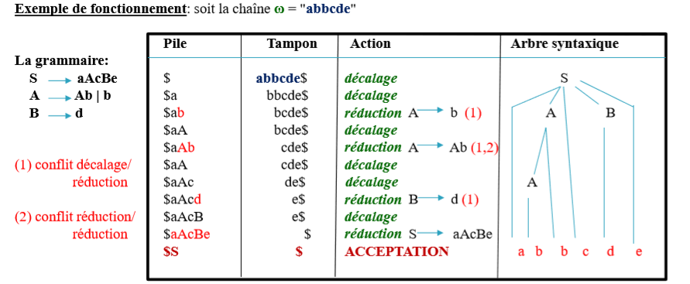
EXEMPLE D'ANALYSE ASCENDANTE (LR, RR) :

Slide 65
LE LANGAGE YACC (1) :
Construire à partir d'une grammaire une fonction C nommée yyparse(), qui est un analyseur syntaxique qui reconnait les constructions du langage décrit par la grammaire.
Un programme écrit en langage YACC prend en entrée un fichier source constitué essentiellement des productions d'une grammaire G et produit un programme C qui, une fois compilé, est un analyseur syntaxique pour le langage L(G).
GNU Bison est l'implémentation GNU du compilateur de compilateur YACC, spécialisé dans la génération d'analyseurs syntaxiques.

Slide 66
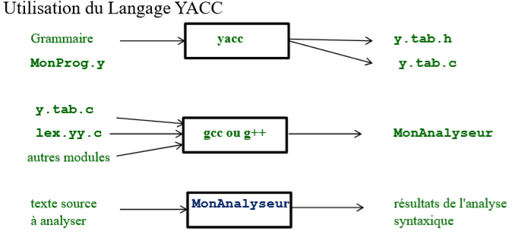
LE LANGAGE YACC (2) :

Slide 67
STRUCTURE D'UN CODE EN YACC (1) :
%{
// Déclarations C ou C/C++
int yylex();
%}
// Déclarations de l’Axiome, les non-terminaux et leurs associativités
%%
// règles de traduction
%%
// routines annexes en langage C
int yyerror(char *s)
{
printf("%s",s);
return 1;
}
int main()
{
printf("Donnez une expression : ");
yyparse();
return 0;
}
NomFichier.b

Slide 68
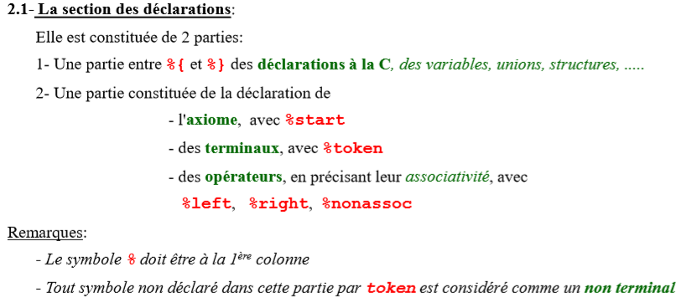
STRUCTURE D'UN CODE EN YACC (2) :

Slide 69
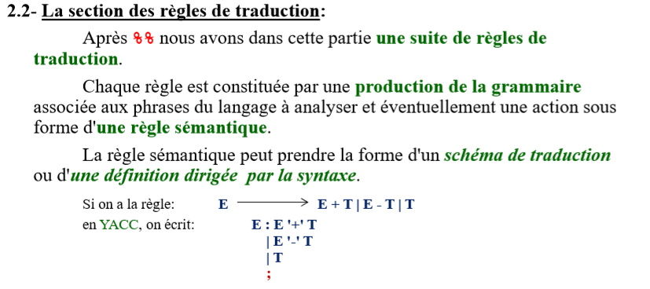
STRUCTURE D'UN CODE EN YACC (3) :

Slide 70
2 - EXERCICES SUPPLÉMENTAIRES (TP RÉVISION)
YACC in Bison
&
RegEx in Flex
PART 3
EXERCICES D’ANALYSE SYNTAXIQUE DE L’EXAMEN DE L’ANNÉE DERNIÈRE (2017)

Slide 71
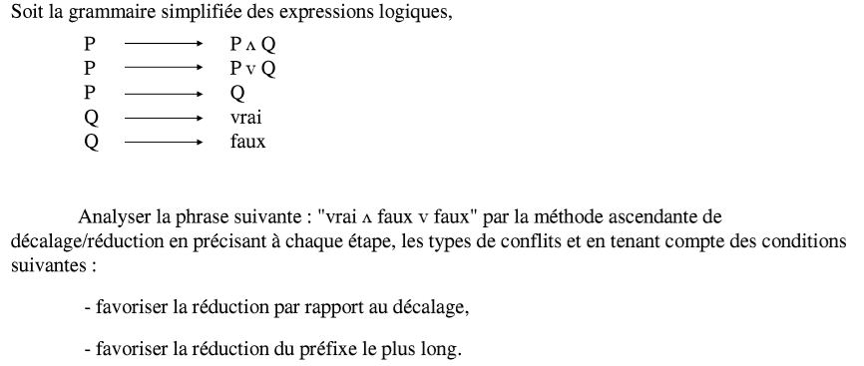
EXERCICE 5 (PAGE 45 DU TP RÉVISION)

Slide 72
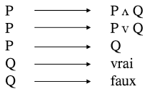
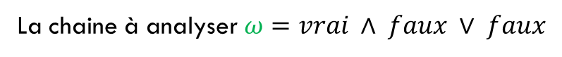

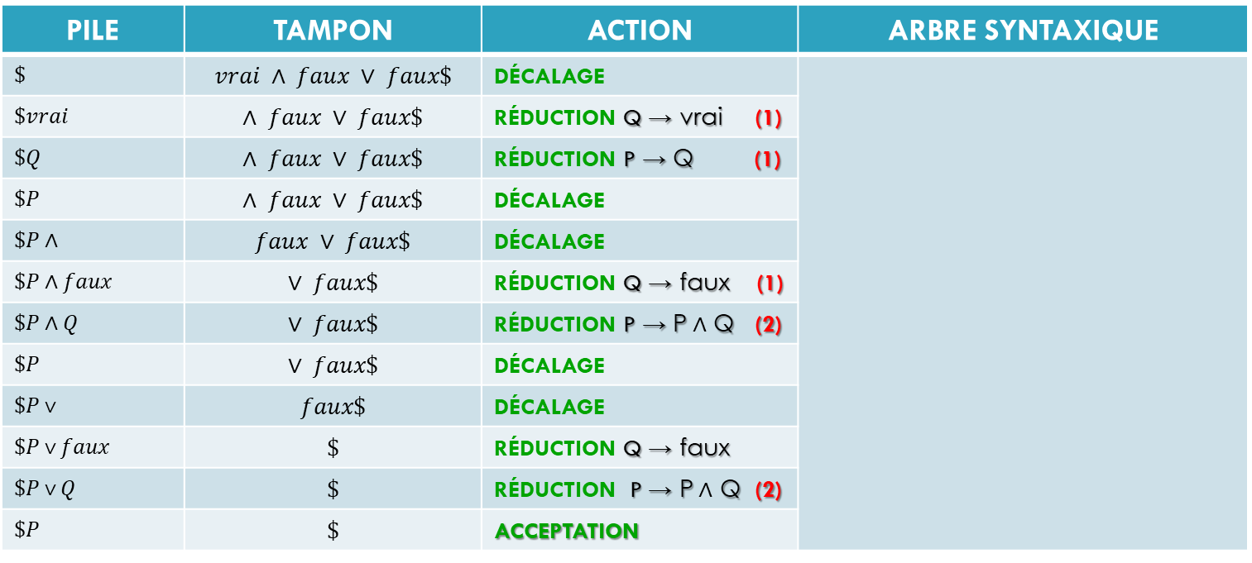
RÉSOLUTION DE L’EXERCICE 5 :
La chaine à analyser $ω=vrai ∧ faux ∨ faux$
Grammaire :
PILE | TAMPON | ACTION | ARBRE SYNTAXIQUE
$\$$ | $$vrai ∧ faux ∨ faux\$$$ | DÉCALAGE
$\$vrai$ | $$∧ faux ∨ faux\$$$ | RÉDUCTION Q → vrai (1)
$\$Q$ | $$∧ faux ∨ faux\$$$ | RÉDUCTION P → Q (1)
$\$P$ | $$∧ faux ∨ faux\$$$ | DÉCALAGE
$\$P∧$ | $$faux ∨ faux\$$$ | DÉCALAGE
$\$P∧faux$ | $$∨ faux\$$$ | RÉDUCTION Q → faux (1)
$\$P∧Q$ | $$∨ faux\$$$ | RÉDUCTION P → P$∧$ Q (2)
$\$P$ | $$∨ faux\$$$ | DÉCALAGE
$\$P∨$ | $$faux\$$$ | DÉCALAGE
$\$P∨faux$ | $$\$$$ | RÉDUCTION Q → faux
$\$P∨Q$ | $$\$$$ | RÉDUCTION P → P$∧$ Q (2)
$\$P$ | $$\$$$ | ACCEPTATION
P
Règles :
P
favoriser la réduction par rapport au décalage,
favoriser la réduction du préfixe le plus long.
SENS
P
Clé :
Q
Q
Q
conflit décalage/réduction
conflit réduction/réduction
$$vrai ∧ faux ∨ faux$$

Slide 73
RÉSOLUTION DE L’EXERCICE 5 (BISON) :
b.y
a.l
%{
#include <stdio.h>
#include <stdlib.h>
int yylex();
%}
%token ET OU vrai faux FIN
%start R
%%
R : P FIN {if($1){printf("Result = Vrai");} else{printf("Result = faux");} return 0;};
P : P ET Q {$$ = $1 && $3 ;}
| P OU Q {$$ = $1 || $3 ;}
| Q
;
Q : vrai
| faux
;
%% int yyerror(char *s)
{
printf("%s",s);
return 1;
}
int main()
{
printf("Donnez une expression : ");
yyparse();
return 0;
}
%{
#include <math.h>
#include <stdlib.h>
#include "b.tab.h"
%} %%
vrai {yylval=1; return vrai;}
faux {yylval=0; return faux;}
"\n" {return FIN;}
"v" {return OU;}
"^" {return ET;}
" " {}
%%
int yywrap(void)
{
return 1;
}
CMD
cmd>bison -d b.y
cmd>flex a.l
cmd>gcc lex.yy.c b.tab.c
cmd>a.exe
Donnez une expression : vrai ^ faux v faux
Result = faux

Slide 74

DEVOIR DE COMPILATION
YACC in Bison
&
RegEx in Flex
CALCULATRICE SCIENTIFIQUE IIR Stylisée

Slide 75
ASTUCE BISON :
Pour ceux qui ont un problème avec BISON :
Il faut exclure "C:\Program Files (x86)\GnuWin32\*" de l’analyse de l’antivirus.
Si le problème persiste :
Télécharger : http://marin.jb.free.fr/bison/bison-2.4.1-modified.zip
DéZipper : bison-2.4.1-modified.zip
Copier le bison.exe de dossier DéZipper (bison-2.4.1-modified\bison.exe) dans C:\Program Files (x86)\GnuWin32\bin\
Remplacer

Slide 76

Youssef MAHTAT
Youssef.MAHTAT@gmail.com
[ Étudiant Responsable de la 4°IIR2 à EMSI3, RABAT ]
EMSI 4ÈME ANNÉE IIR – INFORMATIQUE – COMPILATION

